Slide 1



Nombres
Calcul
Géométrie
OGD/ALG/PROBA
Mesure
Mesurer des aires
partie 1 - CM2

Slide 2




OBJECTIF(S) DE LA SÉANCE
©www.laclassedemallory.net
  MESURE
  Connaitre la notion d’aire
  Mesurer une aire par pavage
  Estimer l’aire d’une figure
  Connaitre les unités de mesure d’aire

Slide 3




QU’EST-CE-QUE L’AIRE D’UNE FIGURE
AIRE = mesure de la surface occupée par une figure.

Slide 4
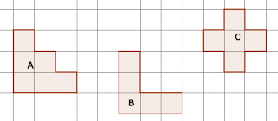

MESURER L’AIRE D’UNE FIGURE PAR PAVAGE
On peut mesurer l’aire d’une figure par pavage.
On compte combien d’unités d’aire rentre dans la figure.
unité d’aire
unité d’aire
unité d’aire
unité d’aire
La figure a une aire de 6 unités d’aire
unité d’aire
unité d’aire
unité d’aire
A = 6 u.a

Slide 5



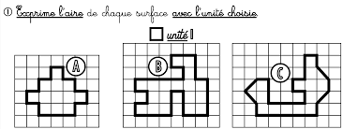


MINI TEST
Qu’est-ce-que l’aire d’une figure ?
Calcule l’aire des figures suivantes. L’unité d’aire est le carreau

Slide 6
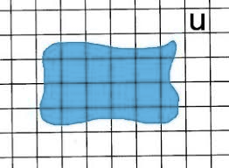
ESTIMER L’AIRE D’UNE FIGURE
Pour estimer l’aire d’une figure, on l’encadre entre deux mesures.
  combien d’unités d’aire « rentrent » à l’intérieur de notre figure
  combien d’unités d’aires permettent « d’entourer » notre figure.
La figure a une aire comprise entre
8 unités d’aire et
24 unités d’aire

Slide 7
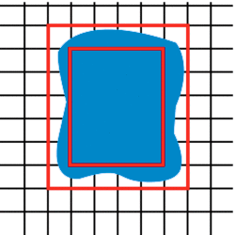
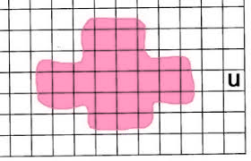
MINI TEST
Estime l’aire des figures suivantes.

Slide 8
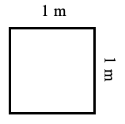
QUELS SONT LES UNITÉS DE MESURE D’AIRE ?
L’unité principale de mesure de longueur est le mètre carré (m2).
Unités plus grandes que le mètre carré:
  Le décamètre carré : dam2 : 1 dam2 = 100 m2
  L’hectomètre carré : hm2 : 1 hm2 = 10 000 m2
  Le kilomètre carré : km2 : 1 km2 = 1 000 000 m2
Unités plus petites que le mètre carré:
  Le décimètre carré : dm2 : 1 dm2 = 0,01 m2
  Le centimètre carré : cm2 : 1 cm2 = 0,0001 m2
  Le millimètre carré : mm2 : 1 mm2 = 0,000001 m2

Slide 9
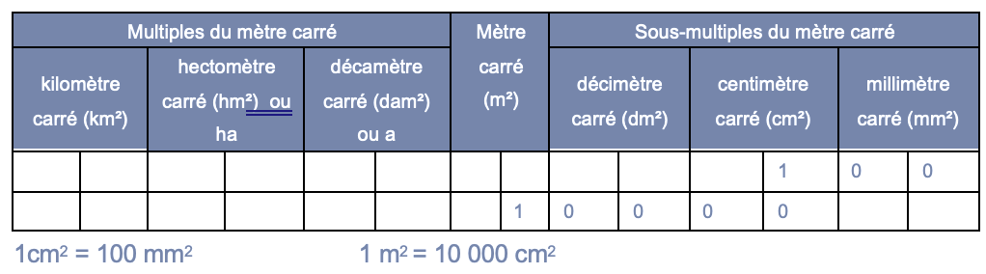
QUELS SONT LES UNITÉS DE MESURE D’AIRE ?
Pour comparer ou calculer des aires, il faut les convertir dans la même unité : pour cela, on utilise un tableau de conversion.

Slide 10
MINI TEST
Convertis
82 km2 = .....m2
500 dm2 = ..... m2

Slide 11



L’ESSENTIEL À RETENIR

